Slide 1







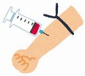




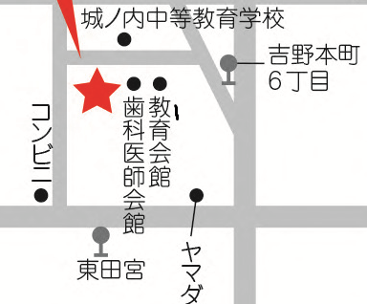

定員
130名
The Event of nursing day in 2025
「看護の日」イベント
5月11日（日）10：00～12：30
事前申込必要
（開始時刻の30分前より受付）
会場：徳島県看護会館
徳島県すだちバージョン
かんごちゃん
近代看護を築いたナイチンゲールの誕生日にちなみ、5月12日は「看護の日」と定められています。
5月12日を含む週の日曜日から土曜日が「看護週間」です。日本看護協会では、2025年の「看護の日」のイベントでは、将来に向け様々な選択肢をもつ若年層を中心に、看護について考える機会とし、また、幅広い世代の方々に看護の魅力や思いを伝えていくため、“看護の心をみんなの心に”をメインテーマに、イベントを開催します。
徳島会場では、「看護職になるための説明会」を開催します。また、『看護技術体験』では、すべての技術が体験できます。多くの方に看護に興味を持っていただきたいと思っています。
プ ロ グ ラ ム
 | 看護職になるための説明会 | 看護技術体験コーナー
 | ① 「魅力ある看護の道へ」 看護職の仕事・やりがい・進路方法等 ② 現役看護職からのメッセージ ③進路相談
5月12日 から 公開されます。 | 看護の日アーカイプ映像（日本看護協会配信） 「看護の日」YouTubeチャンネル 第１部 ①オープニングトークセッション ②「忘れられない看護エピソード ～いのちをまもり、支えるプロフェッショナル～」 最優秀賞作品を基に作成したアニメーション公開 第２部 ③ “さぁ、看護の未来を、見つけにいこう” トークイベント 医療現場で24時間いのちをまもる看護職を撮影。 かんごちゃんがナビゲーターのアニメーション合成映像で働き方や専門性を紹介し、トークを行う。
看護技術を
体験してみよう！
各種コーナー
①採血
②筋肉注射
③正しい手洗い
④AED(心肺蘇生)
⑤聴診器使用 など
こちらから！視聴できます。
参加ご希望の方は、学校からお申込みください！
https://www.nurse.or.jp/
交通アクセス 『 徳島県看護会館 』
〒770－0030 徳島県徳島市北田宮1丁目329－18 TEL：088－631－5544
徳島市営バス（徳島バス委託路線） (https://www.tokubus.co.jp/routebus/)
○5番 乗り場 中央循環線（左回り）島田石橋・市原 線（島田石橋 行き）東田宮バス停 下車 北へ徒歩約10分
○47番 乗り場 川内循環線（右回り）吉野川橋行 乗車 吉野橋バス停 下車 北西へ徒歩約7分
2．徳島バス（https://www.tokubus.co.jp/routebus/）
吉野本町6丁目バス停下車 北西へ徒歩約７分
駐輪場：あり ※送迎車は近隣に駐車しないようにお願いします。
看護の日
徳島県看護会館
公益社団法人徳島県看護協会は、看護職(保健師・助産師・看護師・准看護師)で構成する職能団体です。県民のみなさまの健康と福祉の増進、看護職の資質向上に取り組み活動しています。
主催：徳島県/徳島県看護協会
後援：徳島県医師会/徳島県歯科医師会/徳島県薬剤師会/徳島県栄養士会/徳島県理学療法士会/
徳島県臨床検査技師会/徳島県社会福祉協議会
協賛：日本精神科看護協会徳島県支部/徳島県助産師会

